Slide 1

נתוני שירות התעסוקה
לשכת אשקלון לשכת קרית גת
28/09/2021

Slide 2

נתונים כלליים
9,891סך הכל דורשי עבודה בלשכת אשקלון 5,332סך הכל דורשי עבודה בלשכת קרית גת

Slide 3
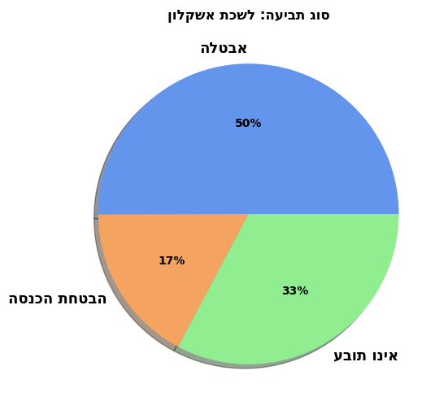
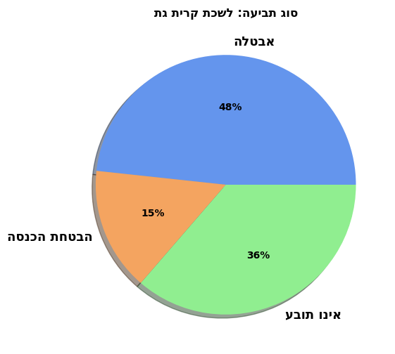
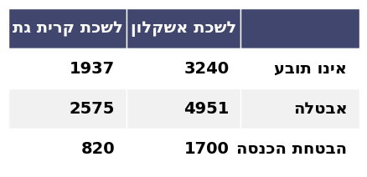
התפלגות סוג תביעה
ניתן להכניס טקסט כאן

Slide 4
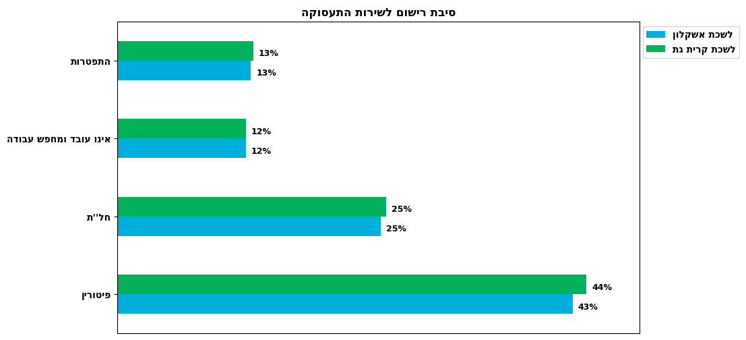
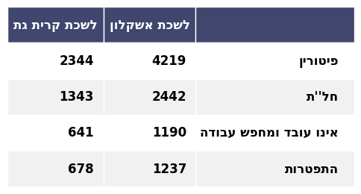
התפלגות סיבת הרישום של דורשי עבודה לשירות
ניתן להכניס טקסט כאן

Slide 5
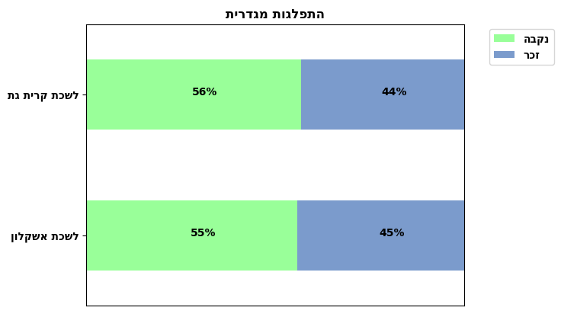
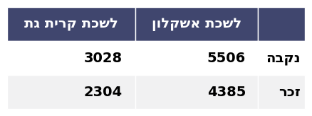
התפלגות מגדרית
ניתן להכניס טקסט כאן

Slide 6
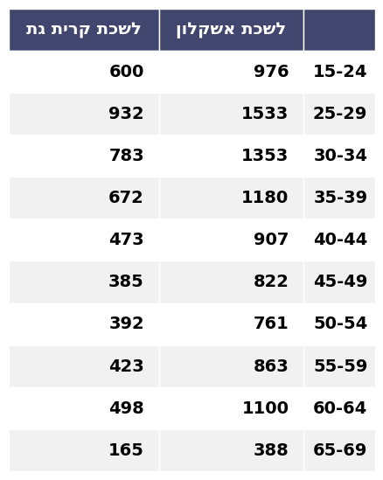
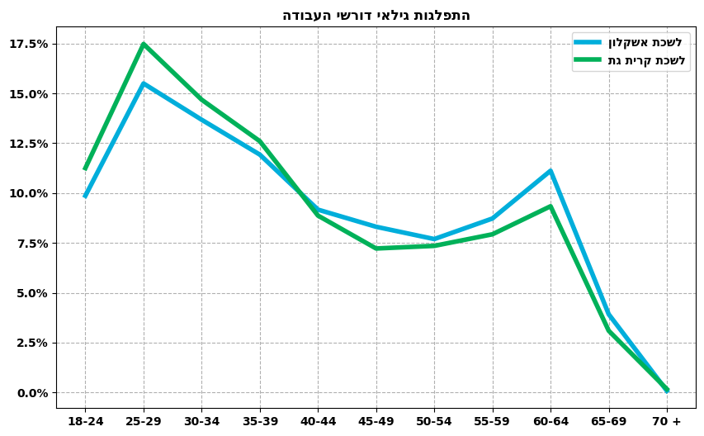
התפלגות הגילאים של דורשי עבודה
ניתן להכניס טקסט כאן

Slide 7
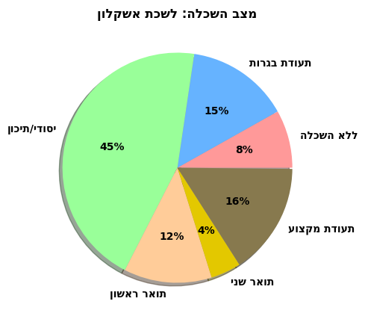
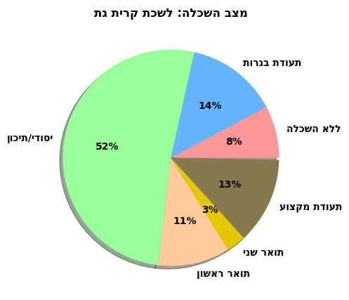
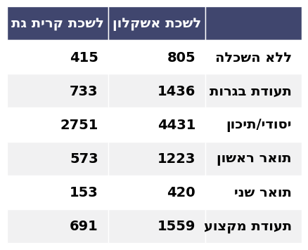
התפלגות רמות ההשכלה של דורשי עבודה
ניתן להכניס טקסט כאן

Slide 8
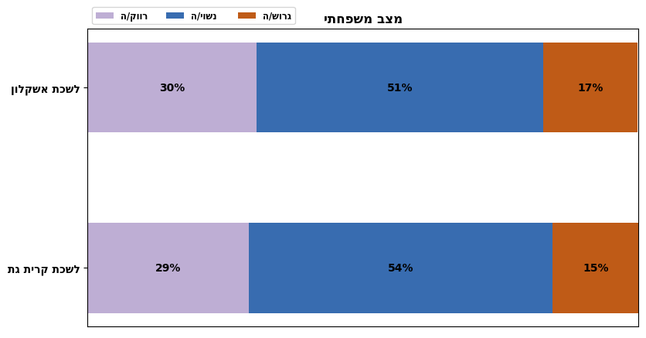
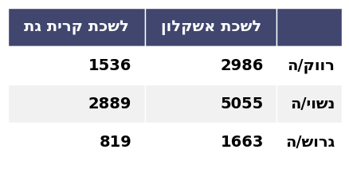
התפלגות מצב משפחתי
ניתן להכניס טקסט כאן

Slide 9
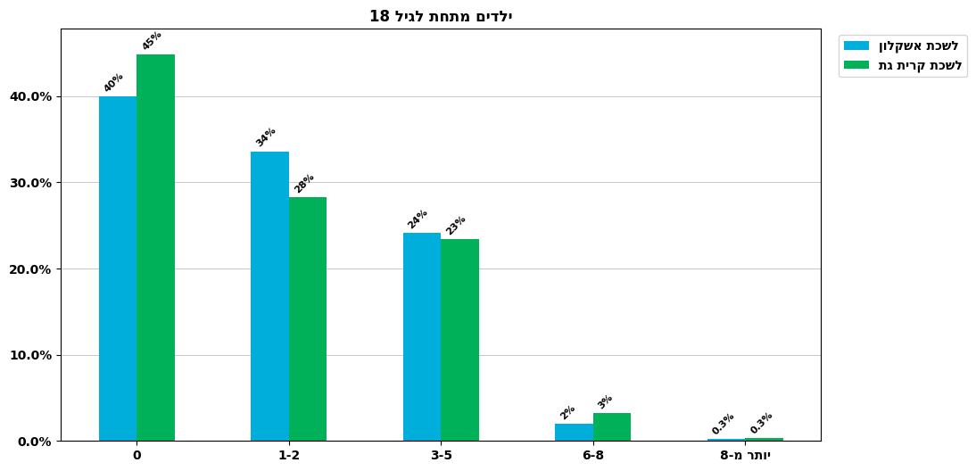
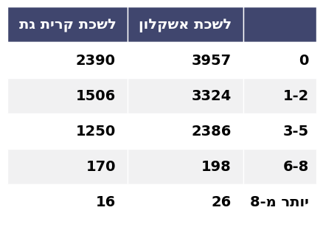
18התפלגות כמות ילדים מתחת לגיל
ניתן להכניס טקסט כאן

Slide 10
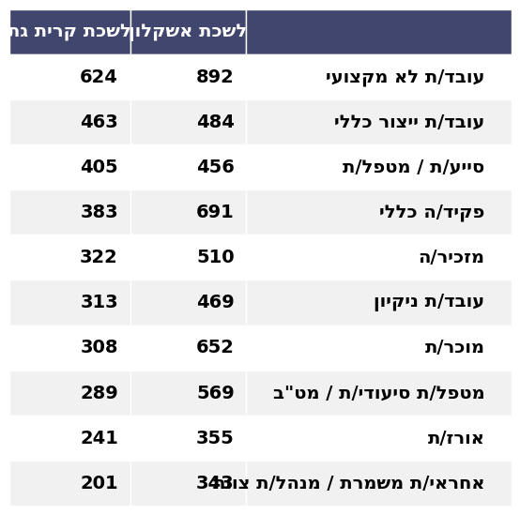
מקצועות שכיחים לפי דירוג לשכת קרית גת

Slide 11
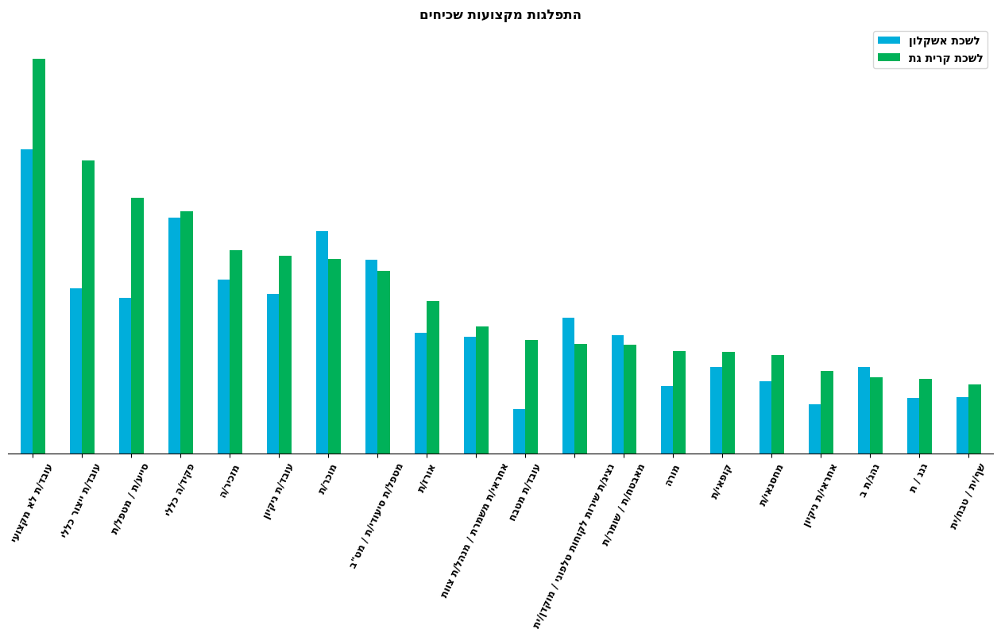
התפלגות משלחי היד - מבט כללי

Slide 12
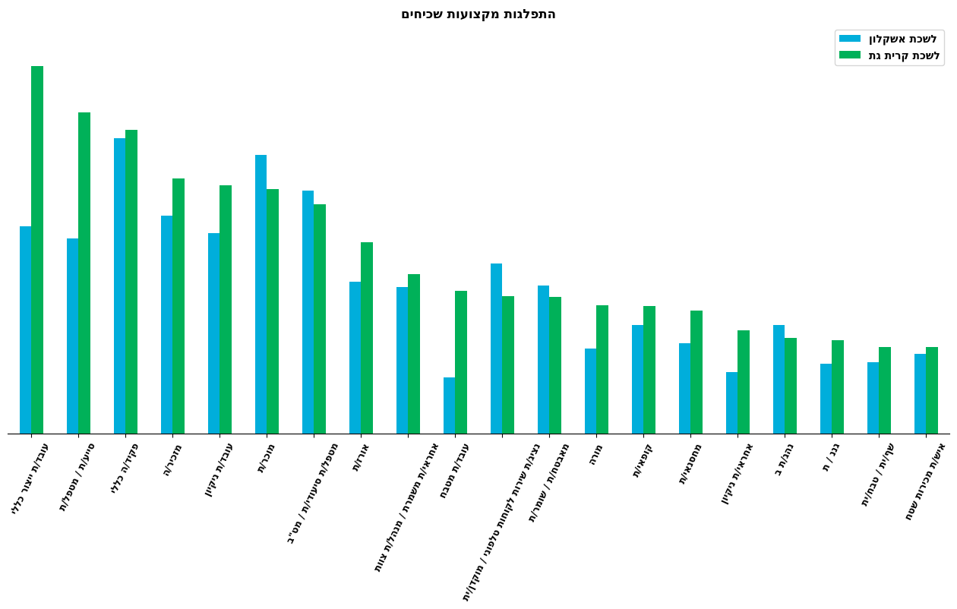
התפלגות משלחי היד - מבט כללי

Slide 13
שורות תחתונות
ניתן להכניס טקסט כאן

